Slide 1


ỦY BAN NHÂN DÂN QUẬN LONG BIÊN
TRƯỜNG TIỂU HỌC ĐÔ THỊ VIỆT HƯNG
BÀI GIẢNG ĐIỆN TỬ
KHỐI 3
MÔN: CÔNG NGHỆ

Slide 2







01
Khởi động

Slide 3
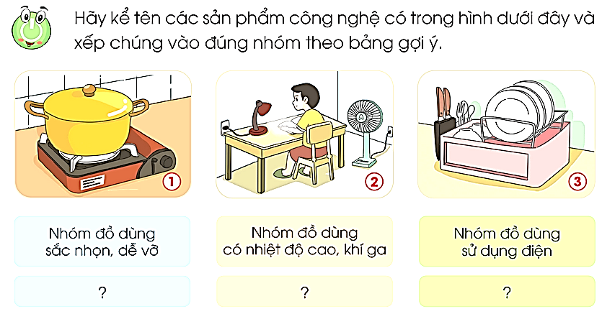

Hãy kể tên các sản phẩm công nghệ có trong hình dưới đây và xếp chúng vào đúng nhóm theo bảng gợi ý
Nhóm đồ dùng sắc nhọn, dễ vỡ | Nhóm đồ dùng có nhiệt cao, khí ga | Nhóm đồ dùng sử dụng điện

Slide 4

Chia sẻ
Trước lớp

Slide 5
Hãy kể tên các sản phẩm công nghệ có trong hình dưới đây và xếp chúng vào đúng nhóm theo bảng gợi ý
Nhóm đồ dùng sắc nhọn, dễ vỡ | Nhóm đồ dùng có nhiệt cao, khí ga | Nhóm đồ dung sử dụng điện
- Dao, dĩa (nĩa) là đồ dung sắc nhọn.
- Bát, đĩa là đồ dùng dễ vỡ
- Bếp ga.
- Nồi có nhiệt độ cao đang đun nấu.
- Đèn học.
- Quạt điện.

Slide 6
02
Khám phá

Slide 7

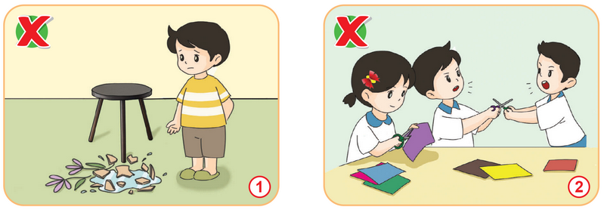

Hoạt động 1: Nhận biết một số tình huống không an toàn cho người từ các đồ dùng sắc nhọn, dễ vỡ.
+ Em hãy mô tả lại tình huống trong mỗi bức hình?
+ Nêu những nguy hiểm có thể xảy ra trong mỗi tình huống?
+ Em sẽ xử lý như thế nào khi gặp phải tình huống mất an toàn như vậy?

Slide 8
Chia sẻ
Trước lớp

Slide 9
Tình huống một bạn sơ ý làm / thấy lọ hoa bị vỡ
có thể làm đau, chảy máu chân
=> báo với người lớn khi thấy mảnh sành, sứ, thủy tinh vỡ.

Slide 10
Tình huống hai bạn tranh giành nhau chiếc kéo
=> có thể làm đứt tay hoặc kéo nhọn chọc vào bạn gây nguy hiểm
=> nhắc nhở các bạn không nên giằng, đùa nghịch với dao kéo, vật sắc nhọn.

Slide 11
03
Luyện tập

Slide 12
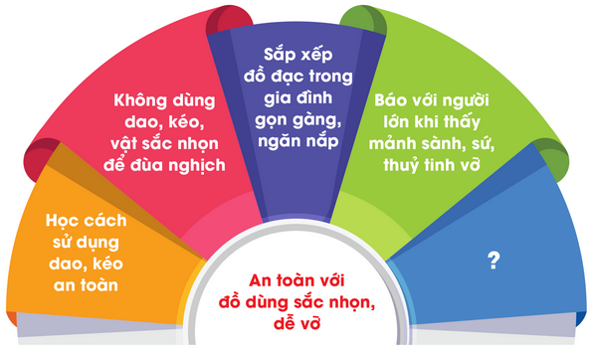

Tìm hiểu cách phòng tránh tình huống mất an toàn với các đồ dùng sắc nhọn, dễ vỡ.
Để phòng tránh bị thương do các đồ dùng sắc nhọn, dễ vỡ em cần phải làm gì?
Không dùng tay nhặt mảnh sành sứ, thủy tinh vỡ; học cách sử dụng dao, kéo an toàn;

Slide 13
Chia sẻ
Trước lớp

Slide 14

Nhắc nhở chúng ta không nên giằng, đùa nghịch với dao kéo, vật sắc nhọn. Không dùng tay nhặt mảnh sành sứ, thủy tinh vỡ; học cách sử dụng dao, kéo an toàn.

Slide 15
04
Dặn dò

Slide 16
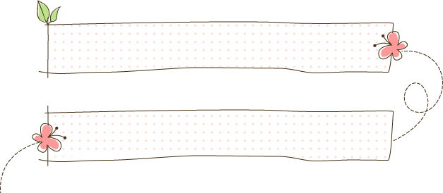


Tạm biệt các em
Thanks You!

